Slide 1
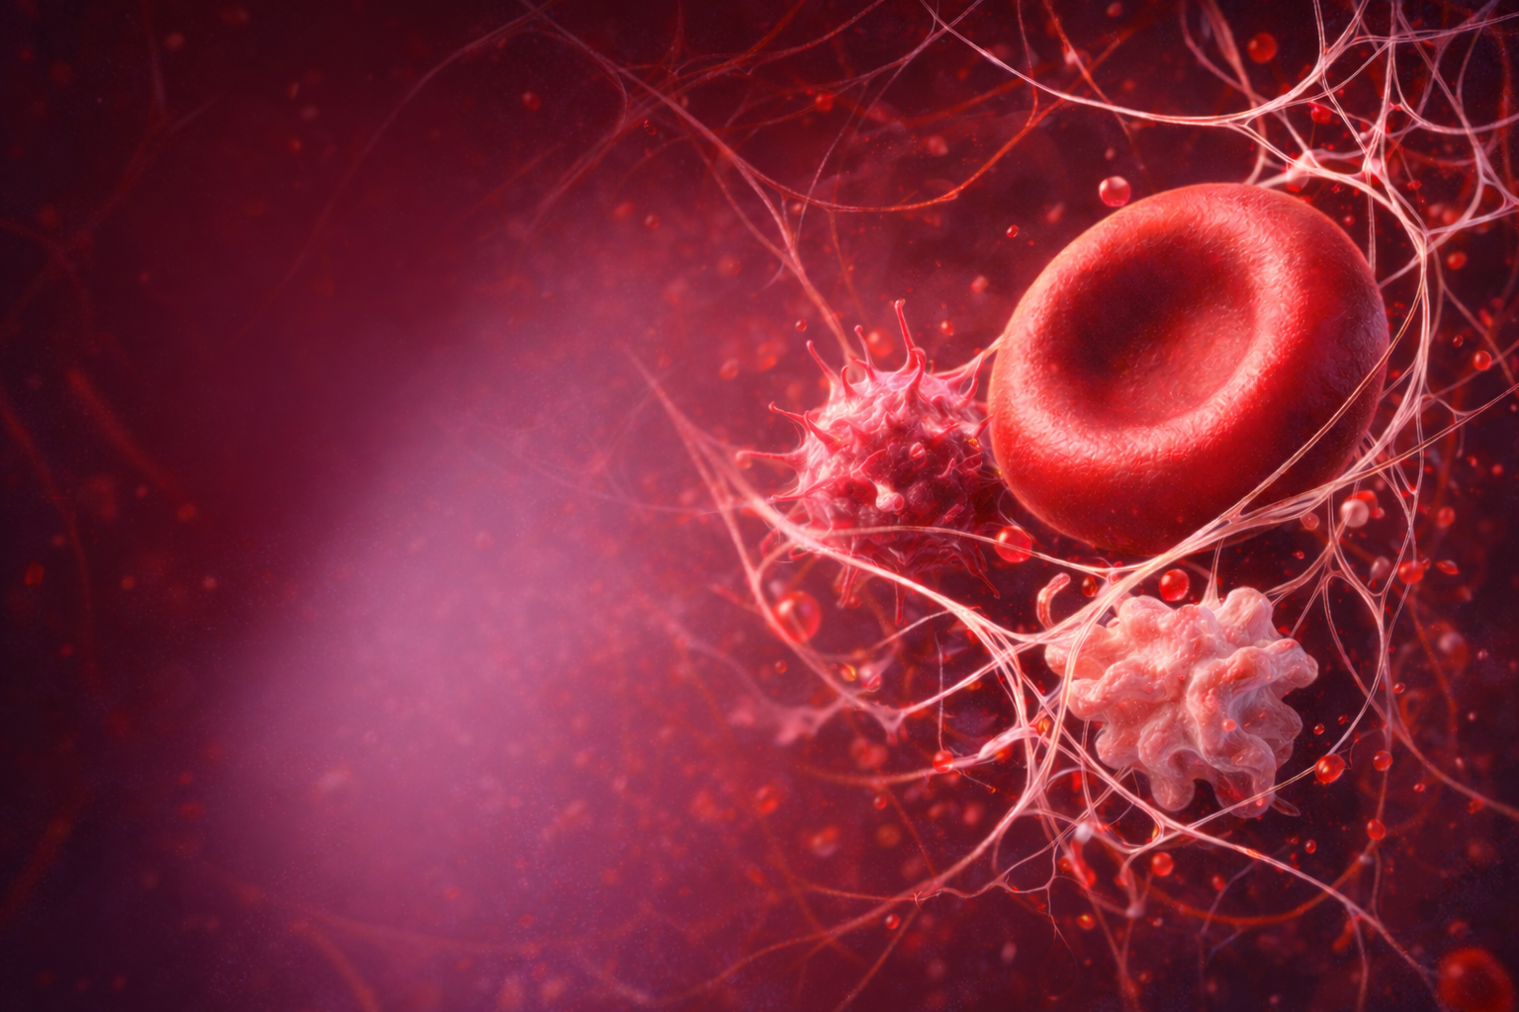

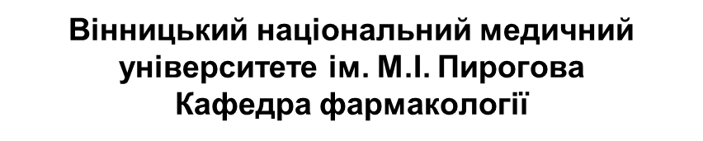


Лекція 3
Побічні дії лікарських засобів, що впливають на систему крові і кровотворення та вітамінних препаратів

Slide 2

Що таке гемостаз?
Гемостаз — це система підтримання балансу між:
кровотечею
тромбозом
Складається з трьох компонентів:
Судинний
Тромбоцитарний
Коагуляційний
Фібриноліз

Slide 3

Клінічна класифікація засобів, що впливають на гемостаз
Клінічна класифікація засобів, що впливають на гемостаз
КОАГУЛЯНТИ
1. Гемостатики
🔹 Препарати вітаміну K
Фітоменадіон
Менадіон (Вікасол)
🔹 Концентрати факторів згортання
Однофакторні:
Октанат, Коейт (фактор VIII)
Бенефікс (фактор IX)
Новосевен (рекомбінантний VIIa)
Фібригамін (фактор XIII)
Багатофакторні (PCC):
Октаплекс
Беріплекс
Протромбіновий комплекс людини
Інші:
Свіжозаморожена плазма
Кріопреципітат
Фібриноген концентрат (Ріастап)
🔹Препарати тромбіну
Тромбін людський
Фібриновий клей

Slide 4

Гемостатики
ІНГІБІТОРИ ФІБРИНОЛІЗУ
Транексамова кислота (Транексам)
Амінокапронова кислота
Апротинін (Контрикал, Гордокс)
АНГІОПРОТЕКТОРИ
Етамзилат (Дицинон)
Аскорутин
АГРЕГАНТИ
(обмежене системне застосування)
Кальцію хлорид
Кальцію глюконат
ПІДВИЩУЮТЬ В’ЯЗКІСТЬ КРОВІ
Декстрани
Желатинові плазмозамінники

Slide 5

ІІ. АНТИТРОМБОТИЧНІ
Антикоагулянти
🔹 Прямої дії
Нефракціонований гепарин
НМГ
Фондапаринукс
Інгібітори тромбіну (бівалірудин)
Інгібітори Xa (ривароксабан, апіксабан)
🔹 Непрямої дії
Варфарин
Антиагреганти
▪ Інгібітори COX-1
Ацетилсаліцилова кислота
▪ Інгібітори P2Y12
Клопідогрель
Тікагрелор
▪ Інгібітори GP IIb/IIIa
Абциксимаб
Фібринолітики
🔹 Нефібрин-специфічні (системної дії)
Активують циркулюючий плазміноген.
Стрептокіназа
Урокіназа
🔹 Фібрин-специфічні (селективні)
Переважно активують плазміноген у складі тромбу.
Альтеплаза (rtPA)
Тенектеплаза

Slide 6

🩸 Критичні вибухи в системі гемостазу

Slide 7

БОМБА 1
Імунний тромбоз на фоні антикоагуляції
(Гепарин-індукована тромбоцитопенія, HIT)
Парадокс антикоагуляції
Гепарин — класичний антикоагулянт.
Мета — запобігти тромбозу.
Але у частини пацієнтів він:
→ знижує кількість тромбоцитів
→ активує тромбоцити
→ провокує тромбоз
⚠ Це не кровотеча.
Це імунний протромботичний стан.
Що відбувається?
Гепарин зв’язується з PF4 (platelet factor 4).
Утворюється імуногенний комплекс.
Формуються IgG.
IgG активують Fc-рецептори тромбоцитів.
Масивна активація тромбоцитів.
Тромбоз на фоні тромбоцитопенії.
⚠ Це не дефіцит тромбоцитів.
Це їх патологічна активація.

Slide 8
Клінічні маркери
Зниження тромбоцитів >50%
5–10 день терапії
Новий тромбоз
Некроз у місці ін'єкції
Парадоксальна ТЕЛА
Шкала 4T — інструмент оцінки ймовірності.
Чому це «критичний вибух»?
Бо:
Препарат із профілактичною метою
Запускає імунний тромбоз
Діагноз часто запізнюється
Помилки лікування — фатальні
🩸 Шкала 4T — оцінка ймовірності HIT
4 параметри (0–2 бали кожен):
1️⃣ Thrombocytopenia
↓ тромбоцитів >50% → 2 бали
2️⃣ Timing
5–10 день терапії гепарином → 2 бали
3️⃣ Thrombosis
Новий тромбоз або некроз → 2 бали
4️⃣ oTher causes
Немає інших очевидних причин → 2 бали
🔢 Інтерпретація
0–3 → низька ймовірність
4–5 → проміжна
6–8 → висока (діяти негайно!)
🎯 Клінічне значення
При низькій ймовірності HIT практично виключається.
При середній/високій → негайна відміна гепарину + альтернативний антикоагулянт.
Лабораторне підтвердження (PF4-антитіла) — другий крок, але лікування не чекає результату.

Slide 9

Критична помилка
❌ Продовжити гепарин
❌ Перелити тромбоцити
❌ Перейти одразу на в варфарин
Це посилює тромбоз.
Правильна тактика
✔ Негайно відмінити гепарин
✔ Почати альтернативний антикоагулянт:
Аргатробан
Бівалірудин
Фондапаринукс
✔ Варфарин — лише після нормалізації тромбоцитів
HIT — це приклад того, як фармакологія змінює вектор ризику.
Антикоагуляція переходить у протромботичний стан.

Slide 10
БОМБА 2
Початок терапії, який небезпечніший за хворобу
(Рання гіперкоагуляція на варфарині)
Клінічний сигнал
Пацієнт із тромбозом глибоких вен нижньої кінцівки (ТГВ).
Розпочато терапію варфарином. На 3-й день лікування з’являється:
болючий, щільний, еритематозний інфільтрат
локалізація — стегно
Через 24 години:
ділянка темніє
формується некроз шкіри
При цьому:
Міжнародне нормалізоване відношення (МНВ) у межах 1,3–1,6 (субтерапевтичний рівень).
🔎 Питання, яке виникає:
Чому некроз виник у період, коли антикоагулянтний ефект ще не досягнутий?
Варфарин призначений для профілактики тромбозу. Але саме на початку терапії він може створювати тимчасовий протромботичний стан.
Щоб зрозуміти це, потрібно згадати, на які білки він впливає в першу чергу.

Slide 11
🧬 Механізм «вибуху»
Варфарин блокує синтез вітамін-K-залежних білків:
Фактори II, VII, IX, X
Білки C і S (природні антикоагулянти)
⚠ Проблема:
Білок C має коротший T½ (~8 год)
Фактори згортання — довший
→ Спочатку падає білок C
→ Тимчасовий протромботичний стан
→ Мікротромбози
→ Некроз шкіри
💥 Що саме «вибухає»?
Дефіцит білка C
Особливо у пацієнтів з вродженим дефіцитом
Мікросудинний тромбоз
Жирова тканина → найвразливіша
Типові зони:
молочні залози
стегна
сідниці

Slide 12
⚠ Критична помилка
❌ Почати варфарин без гепаринового прикриття
❌ Дати високу навантажувальну дозу
❌ Ігнорувати ранні шкірні симптоми
Це не алергія.
Це тромбоз.
🎯 Чому це «критичний вибух»?
Бо:
Лікуємо тромбоз
Провокуємо тромбоз
Іноді не розпізнаємо його вчасно
Варфарин не одразу антикоагулянт.
Спочатку він може бути протромботиком.
🩺 Правильна тактика
✔ Починати з гепарином (bridging)
✔ Перекриття мінімум 5 днів
✔ Варфарин тільки при стабільному МНВ
✔ При підозрі на некроз — негайно відмінити варфарин
✔ Ввести вітамін K
✔ Перейти на альтернативну антикоагуляцію

Slide 13
🔴 ПОРІВНЯННЯ: HIT vs Варфариновий некроз
Критерій | HIT | Варфариновий некроз
Тип препарату | Гепарин | Варфарин
Механізм | Імунний (антитіла до PF4) | Фармакодинамічний (↓ білок C)
Час розвитку | 5–10 день | 3–5 день
Рівень тромбоцитів | ↓ >50% | Зазвичай нормальні
Тип ураження | Венозний/артеріальний тромбоз | Мікросудинний тромбоз
Клініка | Тромбоз + тромбоцитопенія | Некроз шкіри
Ключова помилка | Продовження гепарину | Відсутність bridging
🧠 Висновок
Обидва стани — не кровотечі.
Обидва — протромботичні.
Але:
HIT — імунна активація тромбоцитів
Варфариновий некроз — дефіцит природної антикоагуляції
Два різні механізми. Один і той самий результат — тромбоз.

Slide 14
БОМБА 3
Антикоагулянт без контролю — ризик без меж
Direct Oral Anticoagulants (DOAC) і прихована кумуляція
🧩 Клінічний сигнал
Пацієнт 78 років.
Фібриляція передсердь.
Приймає ривароксабан.
Через 4 місяці:
слабкість
запаморочення
мелена
Гемоглобін ↓
ШКФ — 32 мл/хв.
Моніторинг не проводився.
⚠ Критичні помилки
❌ «Нові антикоагулянти безпечніші»
❌ Відсутність контролю ШКФ
❌ Ігнорування взаємодій (амідарон, верапаміл, НПЗП)
🔎 Питання
DOAC не потребують регулярного контролю МНВ.
Але чи означає це, що вони не потребують контролю взагалі?

Slide 15
🧬 Механізм «тихого вибуху»
DOAC:
Дабігатран — 80% ниркова елімінація
Ривароксабан — ~35%
Апіксабан — ~27%
↓ ШКФ
→ накопичення препарату
→ надмірна антикоагуляція
→ масивна кровотеча
⚠ Без лабораторного маркера
типу МНВ.
🎯 Чому це «критичний вибух»?
Бо:
Препарат позиціонується як «зручний»
Відсутній рутинний лабораторний маркер
Ризик накопичення зростає поступово
DOAC не потребують МНВ.
Але вони потребують клінічного мислення.
🩺 Правильний підхід
✔ Оцінка ШКФ перед призначенням
✔ Контроль ниркової функції щонайменше 1–2 рази на рік
✔ Корекція дози при ↓ ШКФ
✔ Обережність у пацієнтів >75 років
💥Чому це небезпечно?
Немає рутинного моніторингу
Пацієнт старшого віку
Поліпрагмазія
Ниркова дисфункція прогресує непомітно
Антикоагулянтний ефект посилюється поступово.

Slide 16
🔴 ПОРІВНЯННЯ
Варфарин vs DOAC: контроль і ризик
Критерій | Варфарин | DOAC
Механізм | Блокада вітамін-K-залежних факторів | Прямий інгібітор Xa або тромбіну
Початок дії | Повільний | Швидкий
Моніторинг | INR обов’язковий | Рутинний контроль відсутній
Ризик на старті | Тимчасова гіперкоагуляція | Негайний антикоагулянтний ефект
Залежність від нирок | Мінімальна | Висока (особливо дабігатран)
Типовий «вибух» | Некроз шкіри | Кумуляція → кровотеча
Помилка лікаря | Немає bridging | Немає контролю ШКФ
🧠 Ключова різниця
Варфарин небезпечний на початку.
DOAC небезпечні при накопиченні.

Slide 17
БОМБА 4
Розчиняючи тромб — руйнуємо бар’єри
(Фібриноліз і внутрішньочерепний крововилив)
🧩 Клінічний сигнал
Пацієнт з гострим ішемічним інсультом.
Вікно — 2 години.
Введена альтеплаза.
Через 6 годин:
погіршення свідомості
головний біль
блювання
КТ: внутрішньочерепний крововилив.
⚠ Критичні помилки
❌ Ігнорування протипоказань
❌ Неврахований прийом антикоагулянтів
❌ Недостатній контроль АТ перед введенням
🔎 Питання
Тромболізис врятував перфузію.
Чому він зруйнував судинний бар’єр?

Slide 18
Механізм «вибуху»
Фібринолітики:
→ активують плазмін
→ лізують фібрин
→ розчиняють тромб
Але:
Плазмін діє системно
Пошкоджений ендотелій в зоні ішемії
Порушений гематоенцефалічний бар’єр
→ Геморагічна трансформація інфаркту.
💥 Що підвищує ризик?
Вік >80 років
Високий артеріальний тиск
Великий об’єм інфаркту
Пізнє введення
Комбінація з антикоагулянтами
🎯 Чому це «критичний вибух»?
Бо:
Лікування ішемії може перетворитись на геморагію
Межа між користю і катастрофою — тонка
Рішення приймається швидко, під тиском часу
Тромболізис — це терапія точності.
Кожна помилка має високу ціну.
🩺 Принцип безпеки
✔ Чітке дотримання часових вікон
✔ Контроль АТ
✔ Виключення протипоказань
✔ Негайна нейровізуалізація при погіршенні стану

Slide 19
БОМБА 5
Тихий ефект відміни
(Синдром відміни антиагрегантів)
🧩 Клінічний сигнал
Пацієнт після стентування.
6 місяців приймав ацетилсаліцилову кислоту + клопідогрель.
Перед плановою стоматологічною процедурою
самостійно припинив аспірин.
Через 5 днів — гострий коронарний синдром.
⚠ Критичні помилки
❌ Самовільна відміна
❌ Відміна перед малоінвазивними процедурами
❌ Неврахування подвійної антитромбоцитарної терапії
🔎 Питання
Чому відміна антиагреганта
може бути небезпечнішою за його прийом?

Slide 20
🧬 Механізм «вибуху»
Тривалий прийом аспірину:
→ пригнічення COX-1
→ ↓ тромбоксану A₂
→ ↓ агрегації тромбоцитів
Раптова відміна:
→ відновлення синтезу тромбоксану
→ гіперактивація тромбоцитів
→ rebound-ефект
Особливо небезпечно при:
атеросклеротичних бляшках
стенті
нестабільному ендотелії
💥 Хто в групі ризику?
Пацієнти після черезшкірне коронарне втручання (стентування)
Після гострого коронарного синдрому
Після інсульту
Високий атеротромботичний ризик
🩺 Правильна тактика
✔ Оцінка тромботичного ризику перед відміною
✔ Узгодження з кардіологом
✔ Мінімізація перерви
✔ У більшості стоматологічних процедур — не відміняти аспірин
🎯 Чому це «критичний вибух»?
Бо:
Пацієнт почувається стабільно
Препарат здається «профілактичним»
Відміна сприймається як безпечна
Але:
Скасування антиагреганта може спровокувати гостру ішемію.

Slide 21
БОМБА 6
Зупиняючи кровотечу — зміщуємо баланс
(Транексамова кислота і тромботичний ризик)
🧩 Клінічний сигнал
Пацієнтка з післяпологовою кровотечею.
Введена транексамова кислота.
Через декілька днів —
біль у нозі, набряк.
Діагноз: тромбоз глибоких вен.
⚠ Критичні помилки
❌ Рутинне призначення без оцінки ризику
❌ Повторні високі дози
❌ Комбінація з іншими протромботичними факторами
🔎 Питання
Чи може гемостатик стати фактором тромбозу?

Slide 22
🧬 Механізм «вибуху»
Транексамова кислота:
→ блокує перетворення плазміногену на плазмін
→ пригнічує фібриноліз
→ стабілізує тромб
У фізіології:
Фібриноліз — це механізм балансу.
При надмірному гальмуванні:
→ згусток не лізується
→ зростає тромботичний ризик
→ особливо у пацієнтів з протромботичними факторами
🎯 Чому це «критичний вибух»?
Бо:
Препарат сприймається як «зупиняючий кров»
Ризик тромбозу недооцінюється
Баланс зміщується непомітно
Фібриноліз — це не ворог.
Це частина рівноваги.
🩺 Правильний підхід
✔ Оцінка тромботичного ризику
✔ Чіткі показання
✔ Обмеження тривалості
✔ Контроль клінічних симптомів тромбозу
💥 Коли ризик зростає?
Післяопераційний період
Вагітність / післяпологовий період
Онкопатологія
Вроджена тромбофілія
Імобілізація

Slide 23
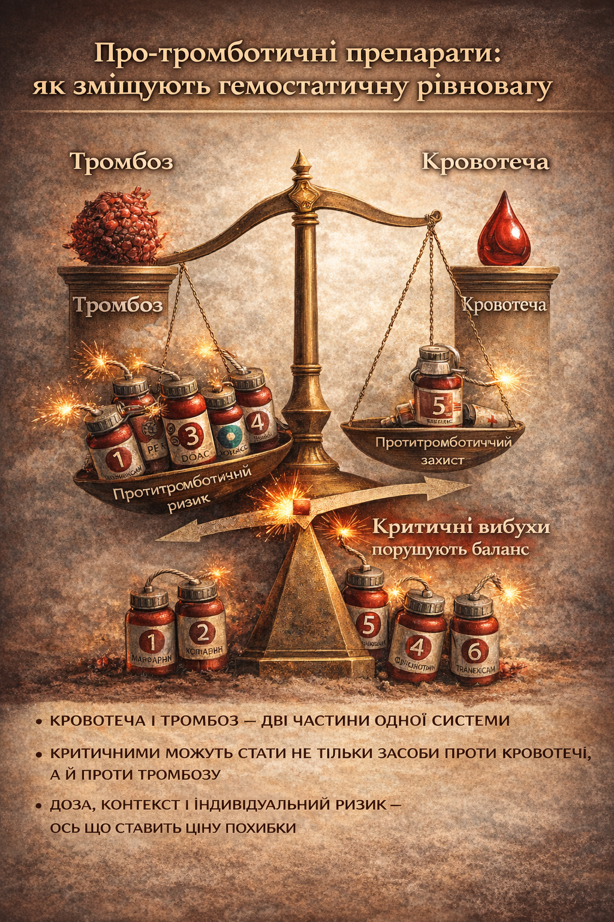

Slide 24
ЛІТЕРАТУРА
HIT — імунний тромбоз
Cuker A. et al. American Society of Hematology 2018 guidelines for management of HIT. Blood Advances, 2018.
DOI: 10.1182/bloodadvances.2018024489
Warkentin T.E. Heparin-induced thrombocytopenia. Br J Haematol, 2023. DOI: 10.1111/bjh.18641
Greinacher A. et al. Heparin-induced thrombocytopenia. N Engl J Med, 2015. DOI: 10.1056/NEJMra1410335
Варфарин — рання гіперкоагуляція
Hirsh J., Fuster V., Ansell J., Halperin J.L. American Heart Association guide to warfarin therapy. Circulation, 2003. DOI: 10.1161/01.CIR.0000078463.11801.66
Warkentin T.E. Warfarin-induced skin necrosis. Hematology Am Soc Hematol Educ Program, 2016. DOI: 10.1182/asheducation-2016.1.668
Ansell J. et al. Pharmacology and management of vitamin K antagonists.
Chest, 2012 (ACCP Guidelines). DOI: 10.1378/chest.11-2296
DOAC і ниркова недостатність
Steffel J. et al. 2021 EHRA Practical Guide on NOAC use in atrial fibrillation. Europace, 2021. DOI: 10.1093/europace/euab065
Chan K.E. et al. DOAC safety in chronic kidney disease.
Circulation, 2020. DOI: 10.1161/CIRCULATIONAHA.119.044529
Ruff C.T. et al. Comparison of efficacy and safety of new oral anticoagulants. Lancet, 2014. DOI: 10.1016/S0140-6736(13)62343-0
Тромболітики — внутрішньочерепні крововиливи
Powers W.J. et al. 2019 AHA/ASA Guidelines for early management of ischemic stroke. Stroke, 2019. DOI: 10.1161/STR.0000000000000211
Hacke W. et al. Thrombolysis with alteplase 3–4.5 hours after stroke.
N Engl J Med, 2008. DOI: 10.1056/NEJMoa0804656
Синдром відміни аспірину
Biondi-Zoccai G. et al.
Aspirin discontinuation and risk of cardiovascular events.
Eur Heart J, 2006.
DOI: 10.1093/eurheartj/ehl334
Collet J.P. et al.
Discontinuation of oral antiplatelet treatment and risk of ACS.
Circulation, 2004.
DOI: 10.1161/01.CIR.0000147243.79574.F2
Транексамова кислота і тромбоз
CRASH-2 Trial Collaborators.
Effects of tranexamic acid on death, vascular occlusive events.
Lancet, 2010.
DOI: 10.1016/S0140-6736(10)60835-5
WOMAN Trial Collaborators.
Tranexamic acid in postpartum haemorrhage.
Lancet, 2017.
DOI: 10.1016/S0140-6736(17)30638-4

Slide 25
🩸 ЛОКАЛЬНИЙ ГЕМОСТАЗ
Коли фармакології недостатньо
🧩 Що таке гемостопи?
Гемостатичні засоби місцевої дії
для зупинки масивної зовнішньої кровотечі.
Найвідоміші:
Celox (хітозан)
QuikClot (каолін)
ChitoGauze
Застосування:
тактична медицина (TCCC)
політравма
догоспітальний етап
🧬 Принцип дії
Celox (хітозан):
електростатично зв’язує еритроцити
формує щільний гель
працює незалежно від факторів згортання
QuikClot (каолін):
активує фактор XII
прискорює утворення фібрину
⚠ Важливо:
це локальна механічно-біохімічна дія, а не системна фармакологія.
🔴 Обмеження і ризики
Не замінює хірургічний гемостаз
Працює лише при доступній рані
Потребує правильного тампонування
Можливий рецидив кровотечі
Гемостоп — це міст до операційної, а не остаточне рішення.

Slide 26
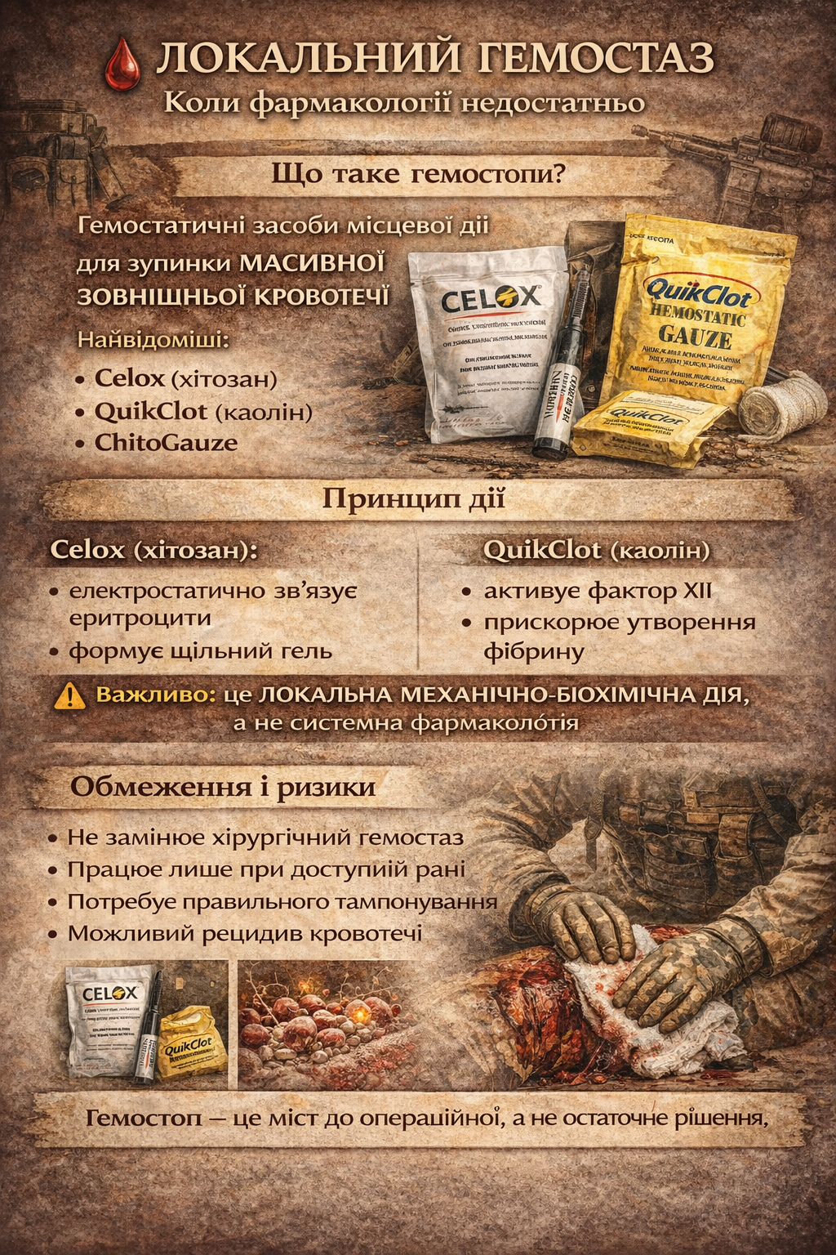

Slide 27
🔴 Коли стимуляція кровотворення стає фактором ризику
🧬 Еритропоетин: не просто “підняти Hb”
Неочікуваний факт
У 2000-х роках великі дослідження показали:
Надмірна корекція Hb (>12–13 г/дл)
у пацієнтів з ХНН →
↑ інсульт
↑ тромбоз
↑ смертність.
🔎 Чому?
↑ в’язкість крові
↑ артеріальний тиск
↑ протромботичний стан
Мета — не «нормалізувати Hb», а уникнути гіпоксії.

Slide 28
🧬 G-CSF (Гранулоцитарний колонієстимулюючий фактор): стимулюючи лейкоцити — стимулюємо і ендотелій
Неочікуваний момент:
G-CSF може:
↑ експресію адгезивних молекул
↑ вивільнення цитокінів
↑ ризик тромбозу у онкопацієнтів
Тобто:
Ми не просто підвищуємо нейтрофіли.
Ми змінюємо запально-коагуляційний баланс.
🧬 Агоністи тромбопоетину: багато тромбоцитів ≠ безпека
Елтромбопаг, роміплостим.
При різкому підйомі тромбоцитів:
→ венозні тромбози
→ портальний тромбоз
→ ризик у пацієнтів з хронічною патологією печінки
Тут красиво сказати:
Кількість клітин не дорівнює їх фізіологічній регуляції.

Slide 29
🎯 Концептуальний фінал блоку
Гемопоез — це не просто продукція клітин.
Це тонка гормональна регуляція.
Фармакологічна стимуляція:
не відтворює зворотні зв’язки
не враховує судинний контекст
може змінити гемостатичний баланс

Slide 30
🔴 Вітаміни: тихі регулятори балансу
🧬 Вітамін K — більше не означає краще
Ми звикли:
→ дефіцит = кровотеча
→ даємо вітамін K = добре
Але:
надлишкове або неконтрольоване введення
у пацієнтів на варфарині
→ різкий зсув у протромботичний стан
І ще цікавіше:
Нові дані свідчать, що вітамін K впливає на:
кальцифікацію судин
функцію ендотелію
Вітамін K — це не лише про згортання.

Slide 31
🧬 Вітамін B₁₂ і фолати — не тільки анемія
Дефіцит:
→ мегалобластна анемія
→ гіпергомоцистеїнемія
А гомоцистеїн:
→ ушкоджує ендотелій
→ ↑ тромботичний ризик
Тобто:
Дефіцит вітамінів групи B може бути фактором тромбозу.
🧬 Вітамін C — більше не завжди безпечніше
Високі дози:
при нирковій недостатності → ризик нефропатії
можуть впливати на оксалатний обмін
потенційно змінюють редокс-баланс ендотелію
Антиоксидант не дорівнює антикоагулянт.

Slide 32
🎯 Фінальний концепт блоку
Вітаміни — це кофактори ферментів.
Вони не нейтральні.
Вони регулюють:
синтез факторів згортання
еритропоез
метаболізм гомоцистеїну
судинний тонус
У системі крові навіть “добавки” мають клінічну вагу.

Slide 33
🩸 Система крові — це не набір препаратів.
Це баланс між:
згортанням і фібринолізом
продукцією клітин і їх регуляцією
фармакологією і фізіологією
Будь-яке втручання — це зміщення рівноваги.
І завдання лікаря — керувати цією рівновагою, а не просто призначати препарат.

Slide 34
Література
ГЕМОСТОПИ
Arnaud F. et al. Comparison of 10 hemostatic dressings in a groin transection model in swine. J Trauma. 2009;67(4):848–855. DOI: 10.1097/TA.0b013e3181b365f8
Granville-Chapman J., Tai N.R., et al. Prehospital hemostatic dressings: a systematic review. Injury. 2011;42(5):447–459.
DOI: 10.1016/j.injury.2010.12.003
American College of Surgeons. STOP THE BLEED® Guidelines.
ГЕМОПОЕЗ
Tezuka Y., Shibata A., et al.Expansion effect of romiplostim on human hematopoietic stem and progenitor cells.Cells. 2024;13(4):377.DOI: 10.3390/cells13040377
Fan X., Xie J., et al.Combination therapy with erythropoietin and romiplostim in chemotherapy-induced cytopenia (experimental study).Biomed Pharmacother. 2023;161:114426.DOI: 10.1016/j.biopha.2023.114426
Smith C.A., Ward C.D., et al.Mechanisms and clinical applications of hematopoietic growth factors.Blood Rev. 2022;52:100877.DOI: 10.1016/j.blre.2022.100877
ВІТАМІНИ
Shearer M.J., Fu X., et al. Vitamin K metabolism and nutriture. Blood Rev. 2020;41:100648. DOI: 10.1016/j.blre.2020.100648
Zengin Ersoy G., Derman O., et al. Folate and vitamin B12 status in pediatric hematopoietic patients and clinical correlations. Nutrients. 2025;17(3):377.
DOI: 10.3390/nu17030377
Clarke R., Bennett D., et al. Homocysteine and risk of ischemic heart disease and stroke: a Mendelian randomization meta-analysis. JAMA. 2019;321(13):1230–1240. DOI: 10.1001/jama.2019.12345
Ward N.C., Hodgson J.M., et al. Vitamin C supplementation and markers of endothelial health and coagulation.
Antioxidants (Basel). 2021;10(10):1507.
DOI: 10.3390/antiox10101507

